Slide 1
国安数据 目标值录入与展现功能说明手册
汇报部门：数据开发部
2018年5月9日

Slide 2
目标值录入与展现目录
1、目标值录入
2、目标值展现

Slide 3
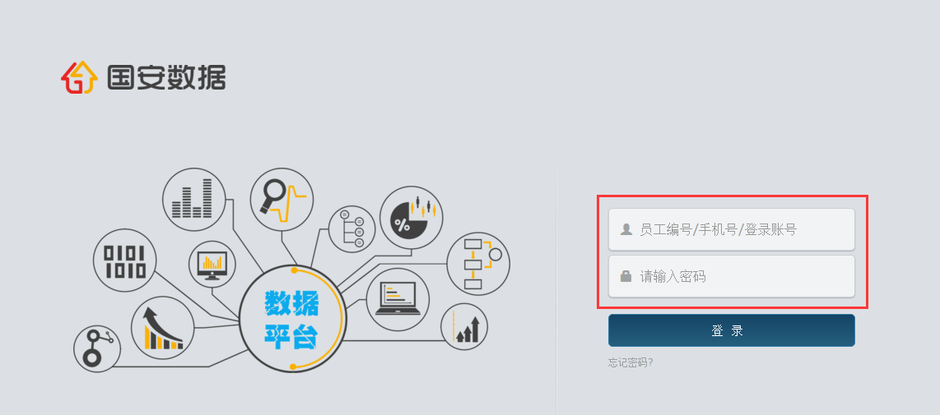
目标值录入
门店选址填写角色账号登陆

Slide 4

目标值录入

Slide 5
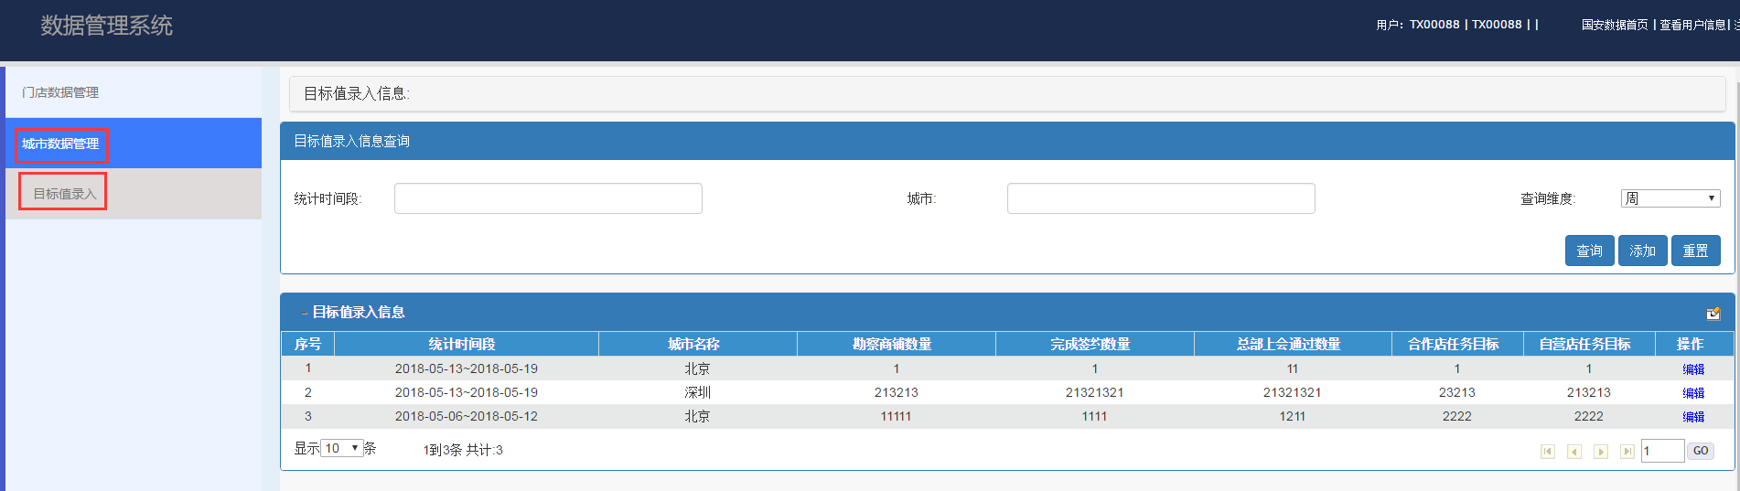
目标值录入

Slide 6
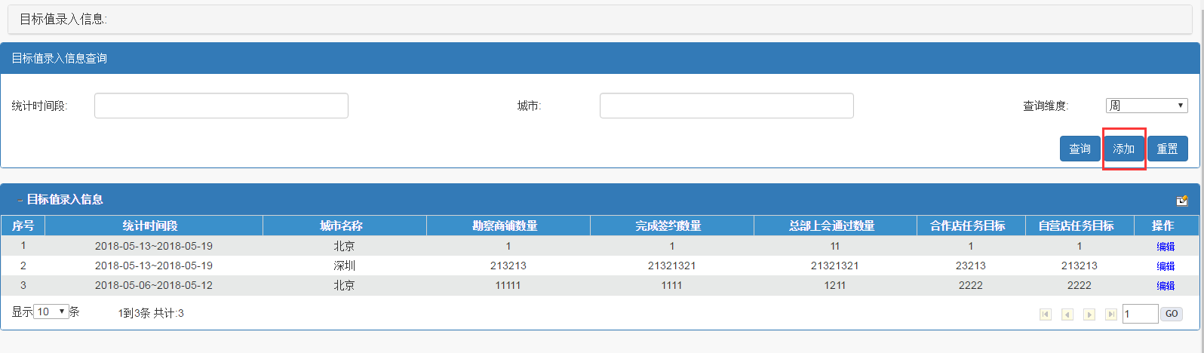
目标值录入——新增

Slide 7
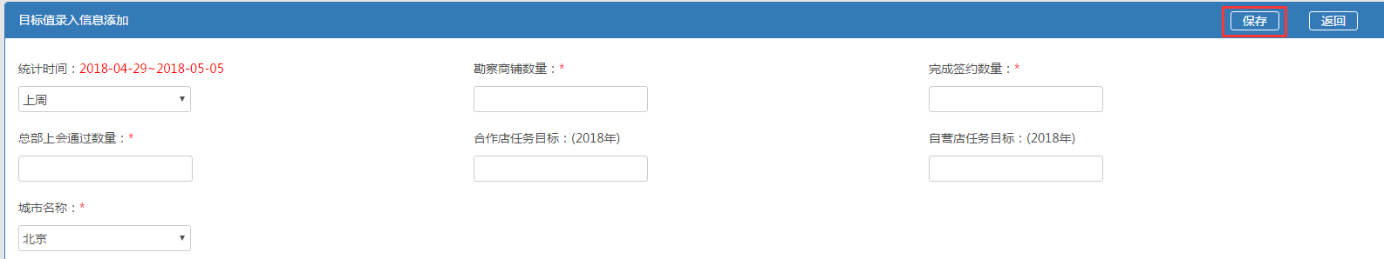
目标值录入——新增
填好内容点击保存，带*为必填项

Slide 8
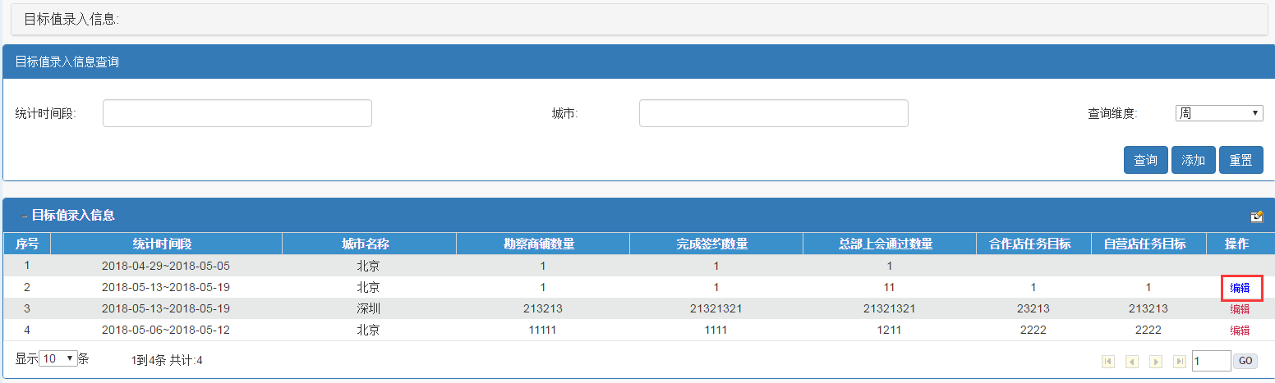
目标值录入——修改
点击编辑进行修改（只能修改本周和下周）

Slide 9
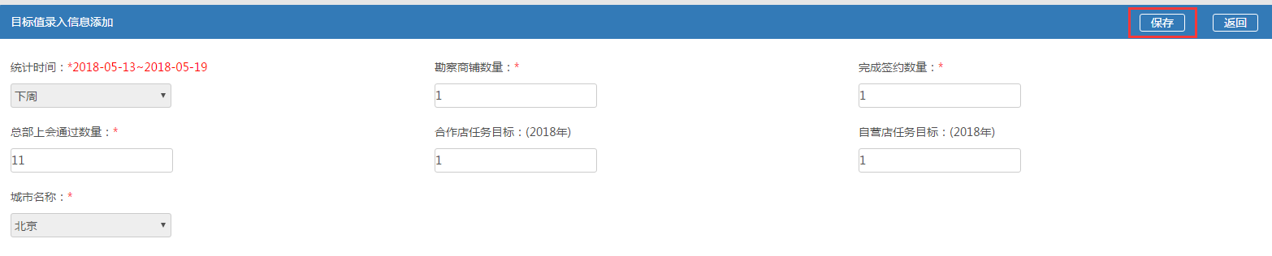
目标值录入——修改
修改好相应内容，点击保存

Slide 10
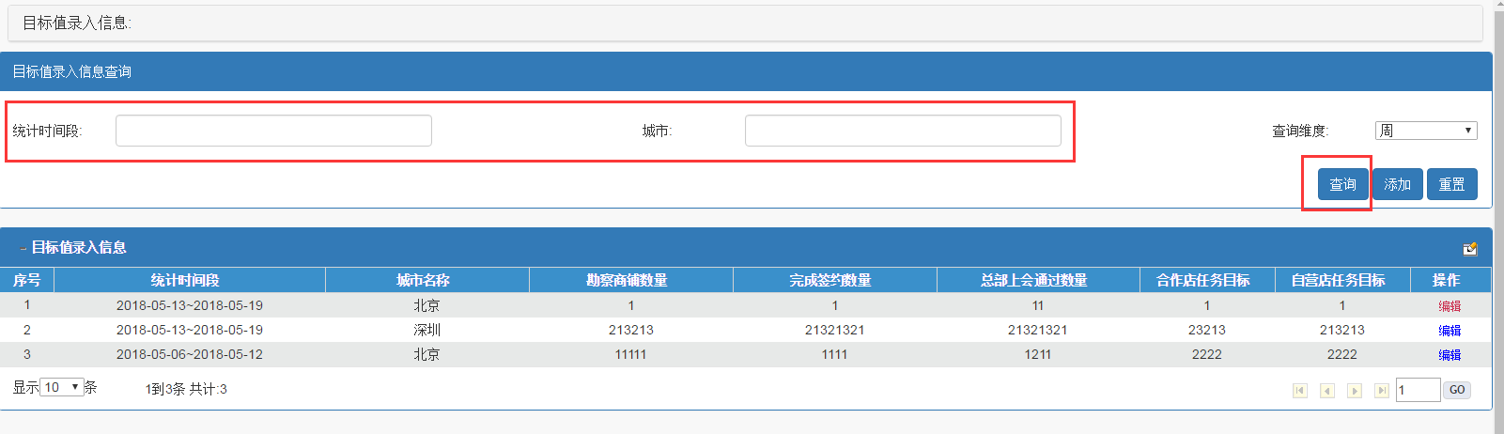
目标值录入——查询
根据不同条件进行查询

Slide 11
目标值录入与展现目录
1、目标值录入
2、目标值展现

Slide 12
目标值展现
总部角色账号登陆

Slide 13
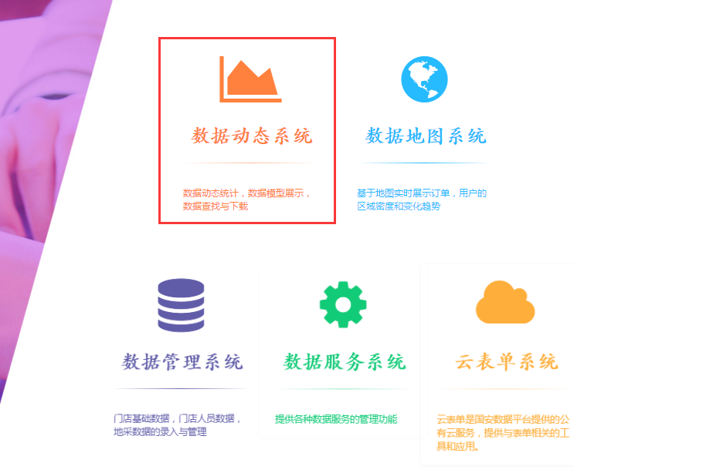
目标值展现

Slide 14
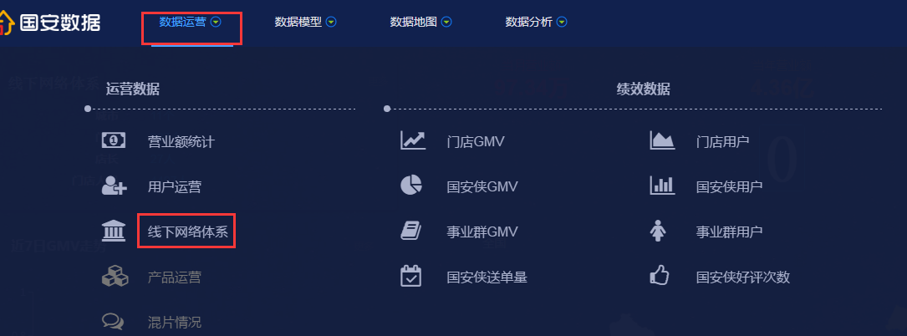
目标值展现

Slide 15
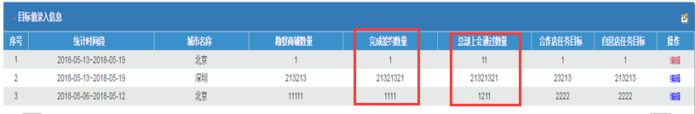
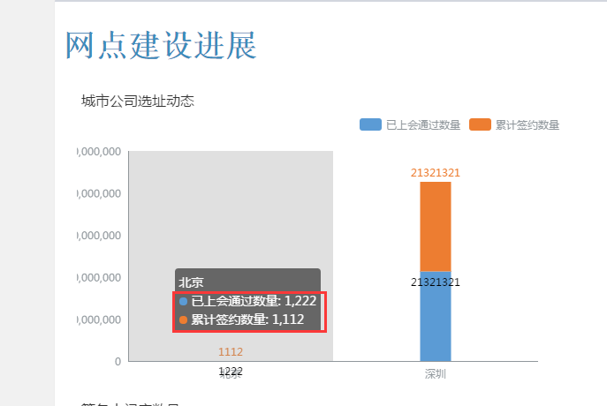
目标值展现
各城市取值分别为2018年的总和

Slide 16
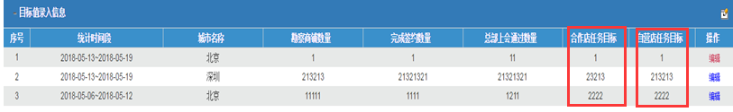
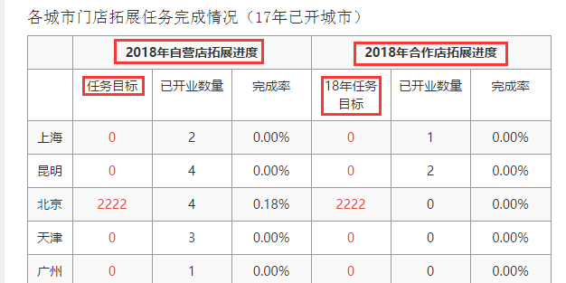
目标值展现
各城市取值分别为当前周的目标值

Slide 17
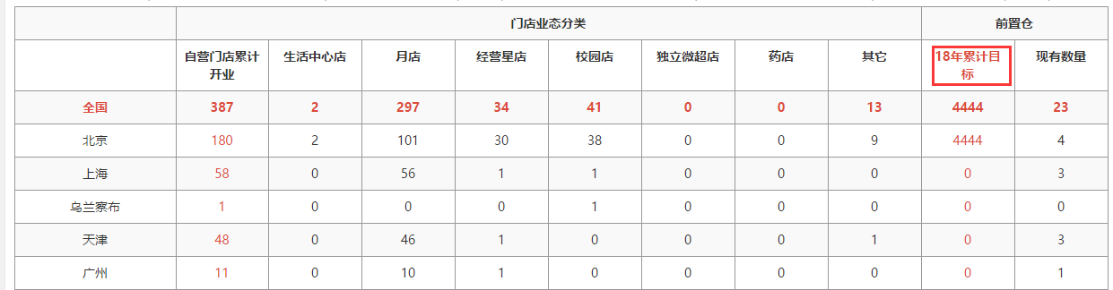
目标值展现
各城市取值分别为当前周，自营店和合作店任务目标的和

Slide 18
谢 谢

